Slide 1
月光曲（第一课时）
国家中小学课程资源
年 级：六年级 学 科：语文（统编版）
主讲人：张明磊 学 校：北京市海淀区万泉小学

Slide 2
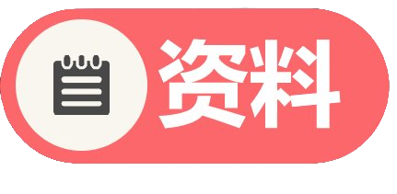
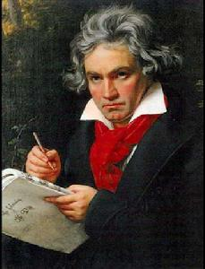
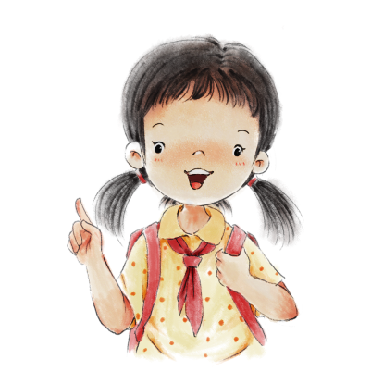
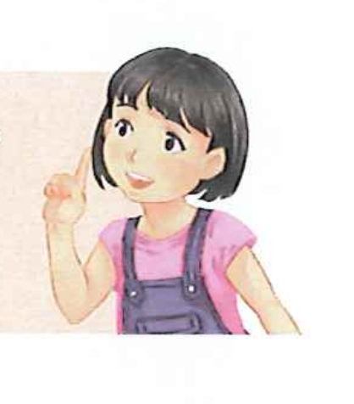
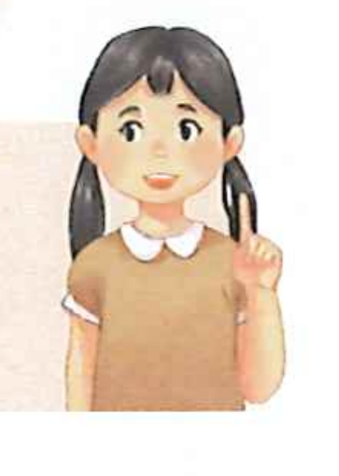

月光曲
国家中小学课程资源
六年级
语文

Slide 3
月光曲
国家中小学课程资源
六年级
语文

Slide 4
月光曲
国家中小学课程资源
六年级
语文

Slide 5
国家中小学课程资源
1.自由朗读课文，借助已有的学习方法自学字词。
2.想想课文讲了哪些方面的内容？
六年级
语文

Slide 6

国家中小学课程资源
谱写 钢琴 幽静 茅屋 烛光 失明
纯熟 清幽 琴键 景象 陶醉 盲人
莱茵河 断断续续 一缕一缕
六年级
语文

Slide 7
国家中小学课程资源
谱写 钢琴 幽静 茅屋 烛光 失明
纯熟 清幽 琴键 景象 陶醉 盲人
莱茵河 断断续续 一缕一缕
六年级
语文

Slide 8
国家中小学课程资源
谱写 钢琴 幽静 茅屋 烛光 失明
纯熟 清幽 琴键 景象 陶醉 盲人
莱茵河 断断续续 一缕一缕
六年级
语文

Slide 9
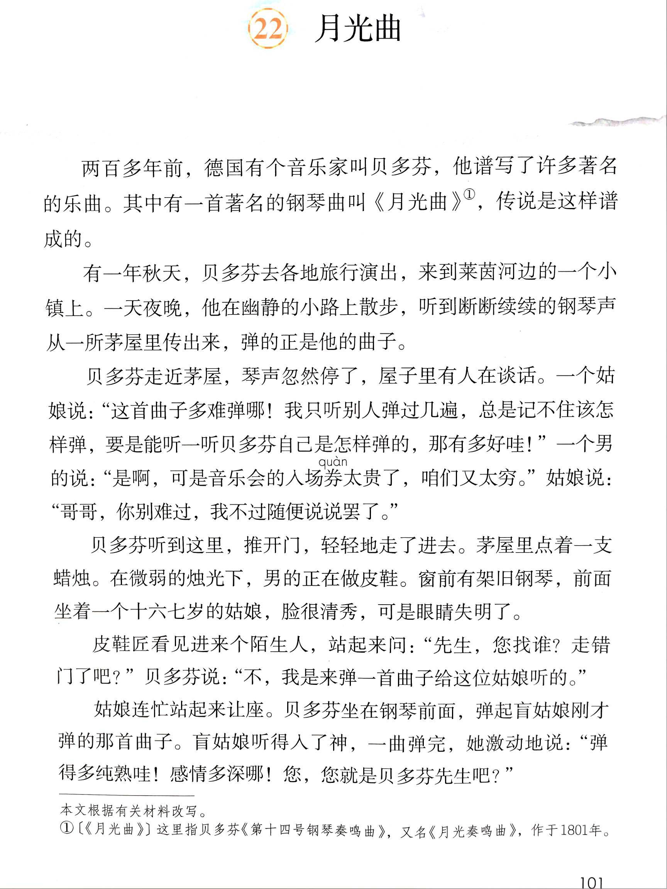
国家中小学课程资源
六年级
语文

Slide 10
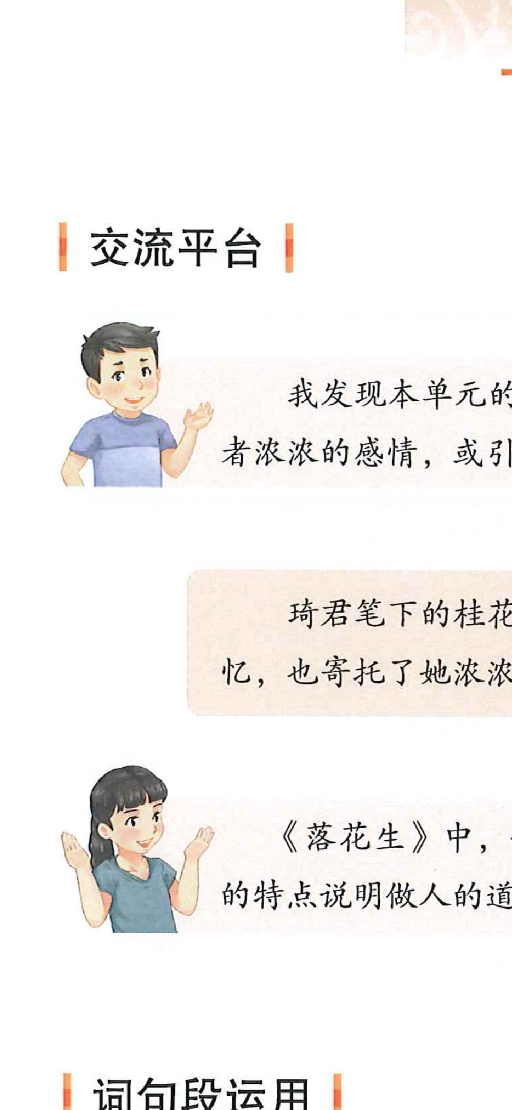
国家中小学课程资源
六年级
语文

Slide 11
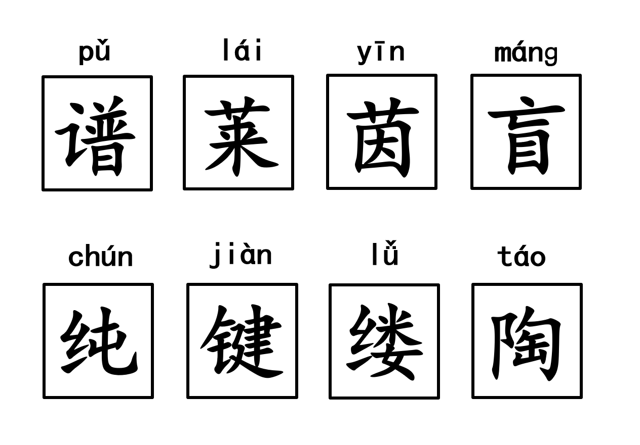
国家中小学课程资源
六年级
语文

Slide 12
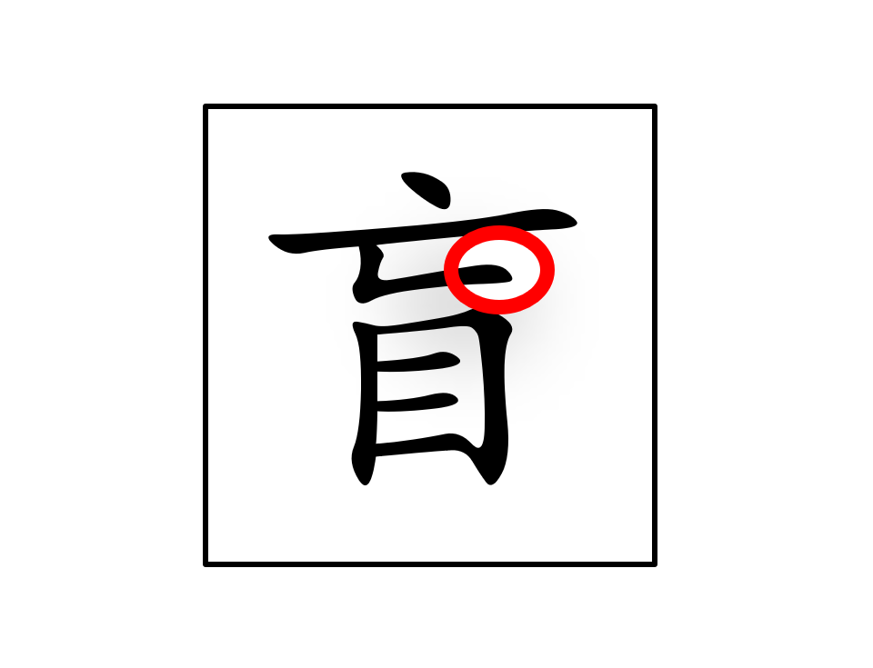
国家中小学课程资源
六年级
语文

Slide 13
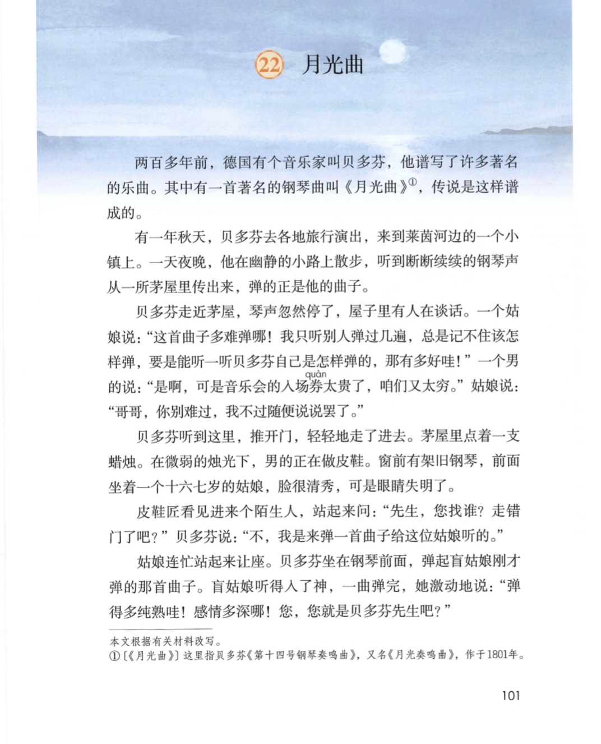
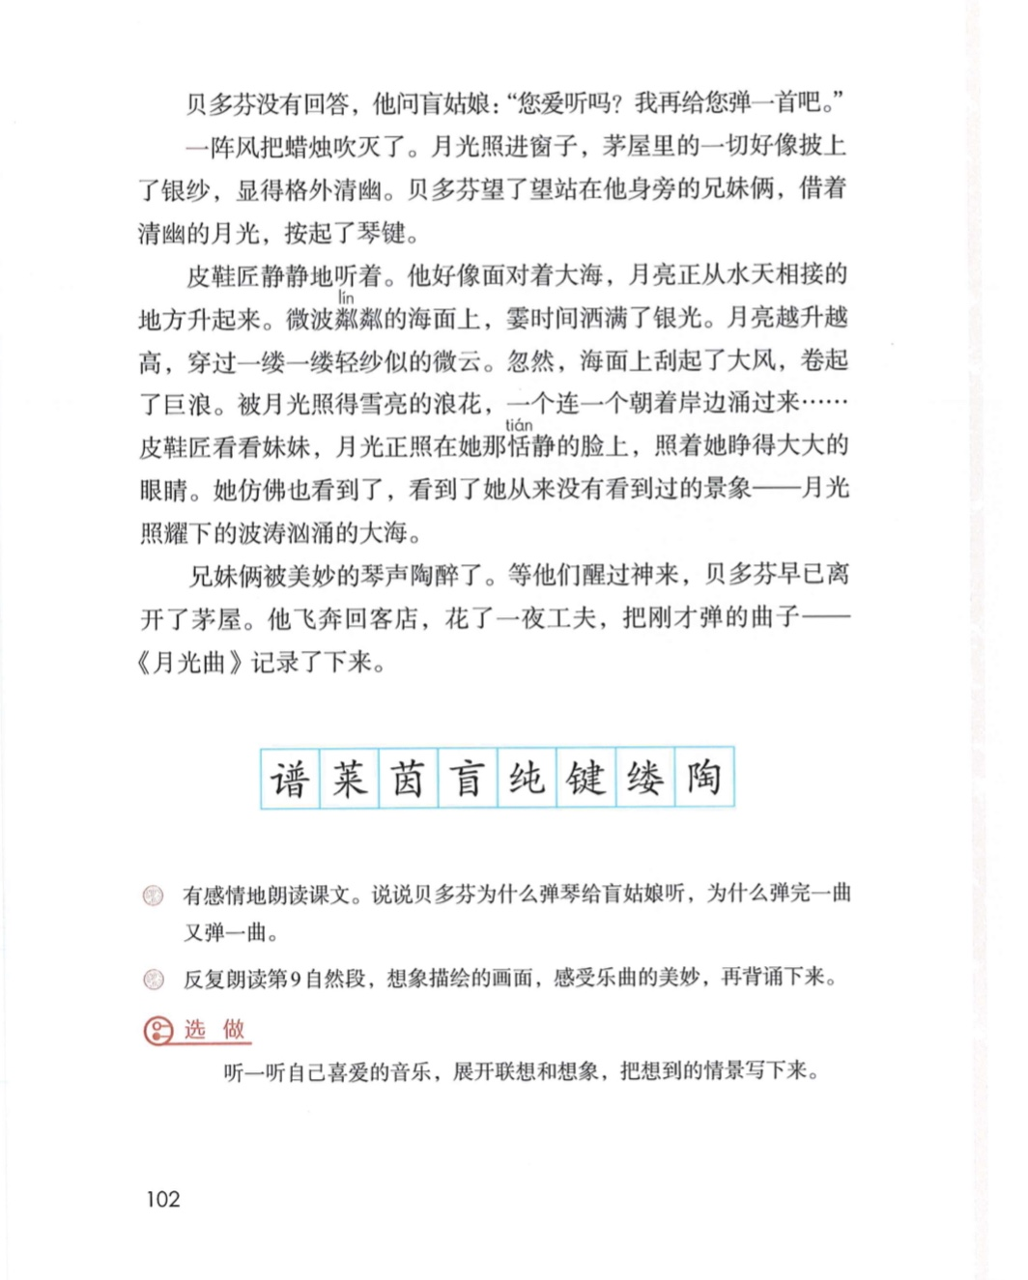
国家中小学课程资源
盲姑娘看不到（ ），但是（ ）。
六年级
语文

Slide 14
国家中小学课程资源
盲姑娘看不到（ ），但是（ ）。
六年级
语文

Slide 15
国家中小学课程资源
盲姑娘看不到（ ），但是（ ）。
六年级
语文

Slide 16
国家中小学课程资源
谱写 钢琴 幽静 茅屋 烛光 失明
纯熟 清幽 琴键 景象 陶醉 盲人
莱茵河 断断续续 一缕一缕
六年级
语文

Slide 17
①
国家中小学课程资源
⑦
⑧
⑨
②
③
⑩
④
⑤
⑥
六年级
语文

Slide 18
国家中小学课程资源
六年级
语文

Slide 19
国家中小学课程资源
六年级
语文

Slide 20
国家中小学课程资源
六年级
语文

Slide 21
国家中小学课程资源
六年级
语文

Slide 22
国家中小学课程资源
贝多芬可能想……
六年级
语文

Slide 23
国家中小学课程资源
六年级
语文

Slide 24
国家中小学课程资源
好奇
六年级
语文

Slide 25
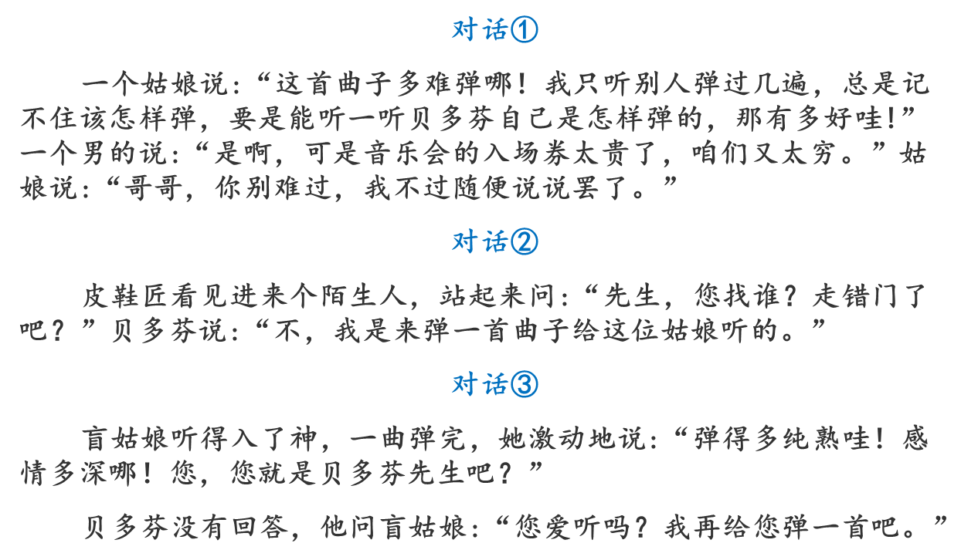
国家中小学课程资源
六年级
语文

Slide 26
国家中小学课程资源
六年级
语文

Slide 27
国家中小学课程资源
六年级
语文

Slide 28
国家中小学课程资源
六年级
语文

Slide 29
国家中小学课程资源
六年级
语文

Slide 30
国家中小学课程资源
六年级
语文

Slide 31
国家中小学课程资源
六年级
语文

Slide 32
国家中小学课程资源
六年级
语文

Slide 33
国家中小学课程资源
盲姑娘——哥哥
六年级
语文

Slide 34
国家中小学课程资源
皮鞋匠——贝多芬
六年级
语文

Slide 35
国家中小学课程资源
六年级
语文

Slide 36
国家中小学课程资源

Slide 37
国家中小学课程资源

Slide 38
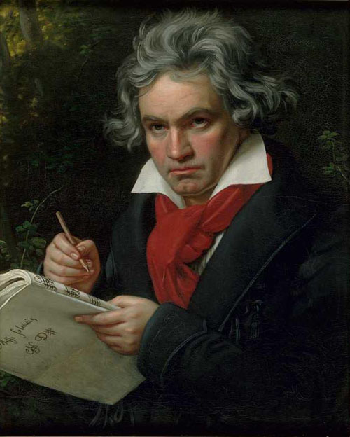
国家中小学课程资源
“我的音乐只应当为穷苦人造福。如果我做到这点该是多么幸福。”
——贝多芬
六年级
语文

Slide 39
国家中小学课程资源

Slide 40
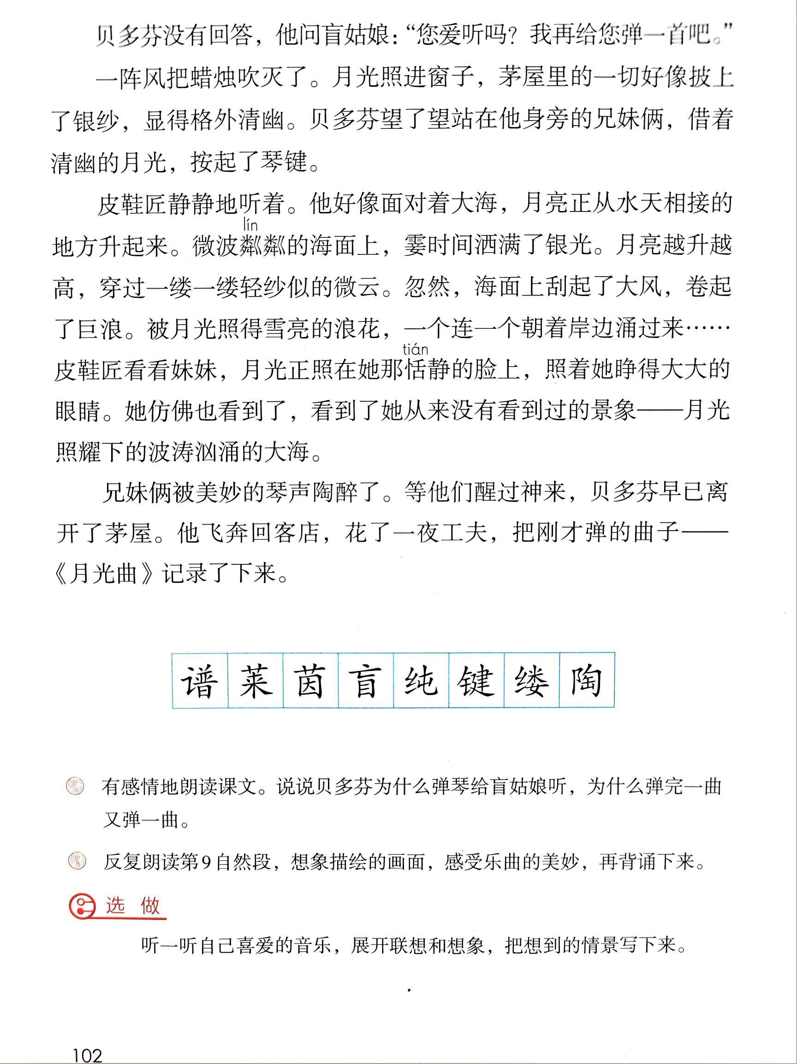
国家中小学课程资源
盲姑娘——贝多芬

Slide 41
国家中小学课程资源

Slide 42
国家中小学课程资源
六年级
语文

Slide 43
国家中小学课程资源
知音
六年级
语文

Slide 44
国家中小学课程资源
六年级
语文

Slide 45
国家中小学课程资源
六年级
语文

Slide 46
国家中小学课程资源
六年级
语文

Slide 47
国家中小学课程资源
六年级
语文

Slide 48
国家中小学课程资源
六年级
语文

Slide 49
国家中小学课程资源
六年级
语文

Slide 50
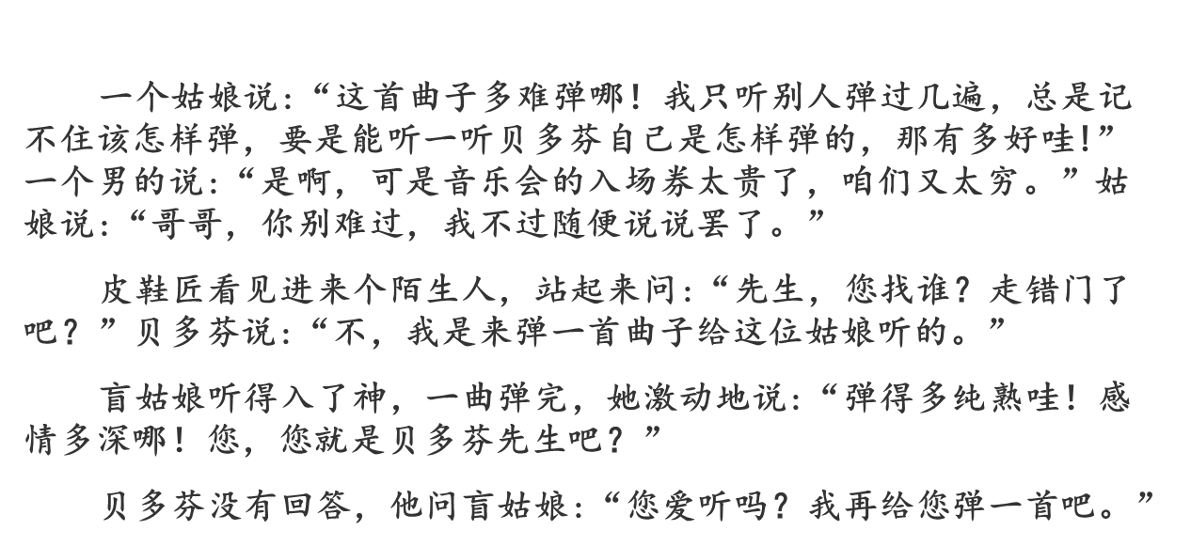
国家中小学课程资源
六年级
语文

Slide 51
国家中小学课程资源
六年级
语文

Slide 52
国家中小学课程资源
六年级
语文

Slide 53
国家中小学课程资源
六年级
语文

Slide 54
国家中小学课程资源
六年级
语文

Slide 55
国家中小学课程资源
六年级
语文

Slide 56
国家中小学课程资源
六年级
语文

